Slide 1
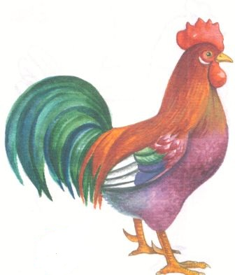
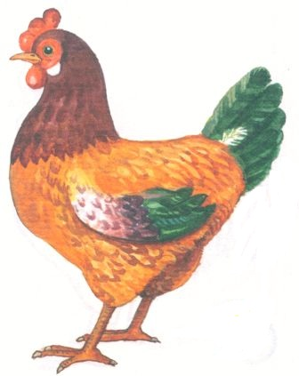
Учимся рисовать домашних птиц
ПЕТУХ
КУРИЦА

Slide 2
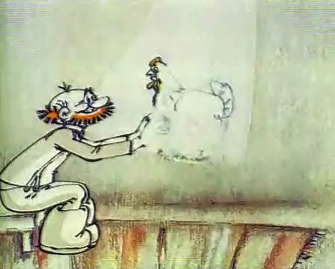
ОТВЕТ
«Курочка Ряба»
Посмотри фрагмент мультфильма
и назови сказку.

Slide 3
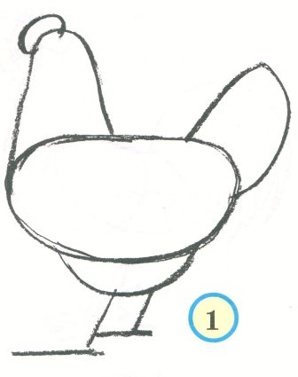

Slide 4
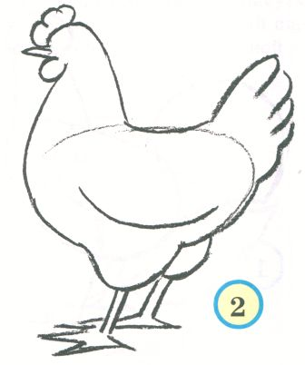

Slide 5
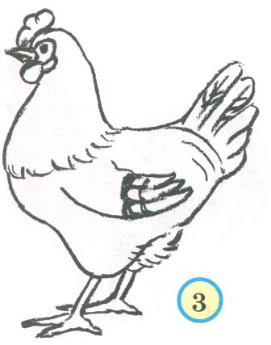

Slide 6
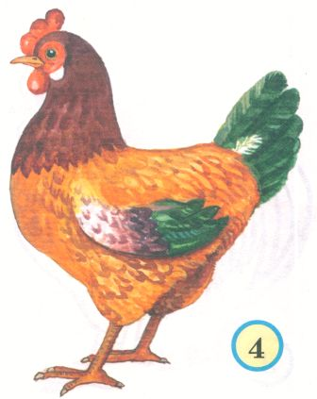

Slide 7
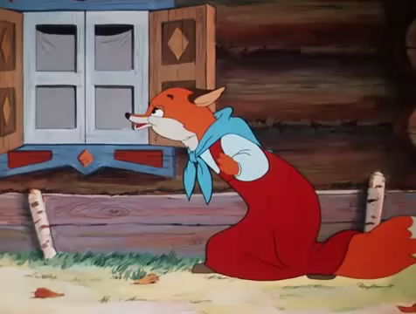
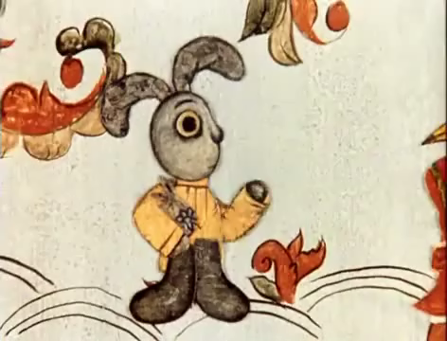
«Петушок – Золотой Гребешок»
«Лиса и Заяц»
Посмотри фрагменты
мультфильмов.
Назови сказки.
ОТВЕТ

Slide 8
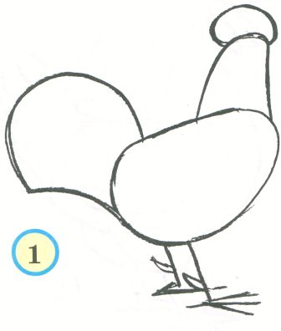

Slide 9
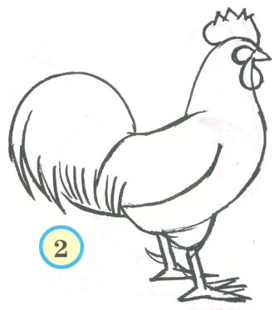

Slide 10
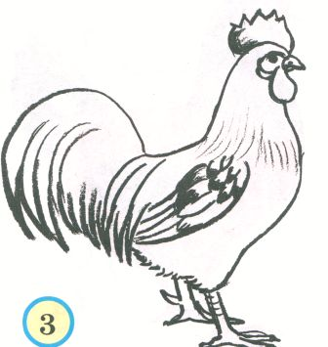

Slide 11
